Slide 1
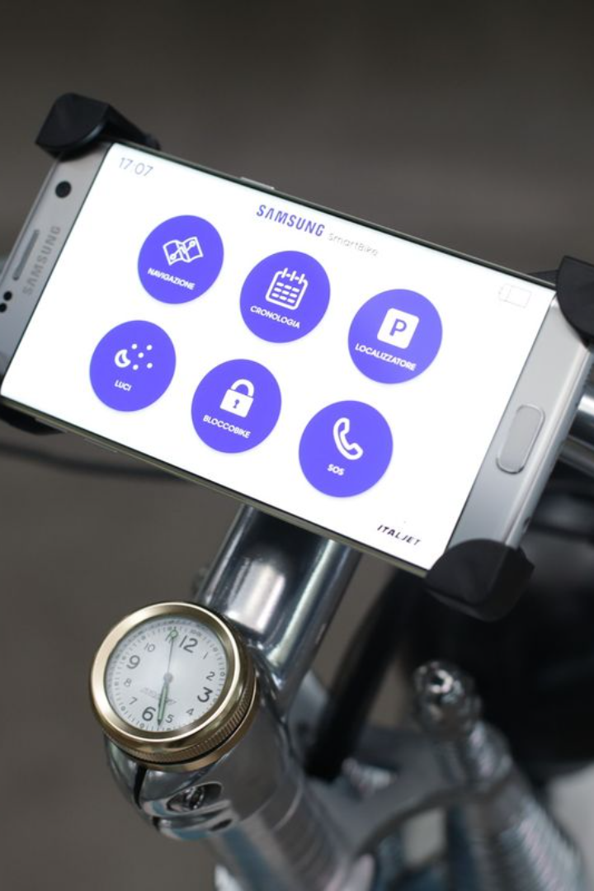
智能自行车前端定位与后端数据管理系统
这个演示将介绍智能自行车前端定位与后端数据管理系统的技术方案、实现、数据通信与同步、安全性与隐私保护、演示与测试、结果与展望、总结以及问题与答案。

Slide 2

引言
1
背景介绍
自行车运动爱好者日益增多
2
需求
实时定位、轨迹记录、里程排名

Slide 3
技术方案
前端定位
轨迹记录
里程排名
ESP32硬件平台选择，定位模块选择与原理，实时数据采集与传输
数据存储与管理，轨迹绘制与可视化，数据同步与云存储
里程计算算法，排名系统设计，用户界面展示

Slide 4
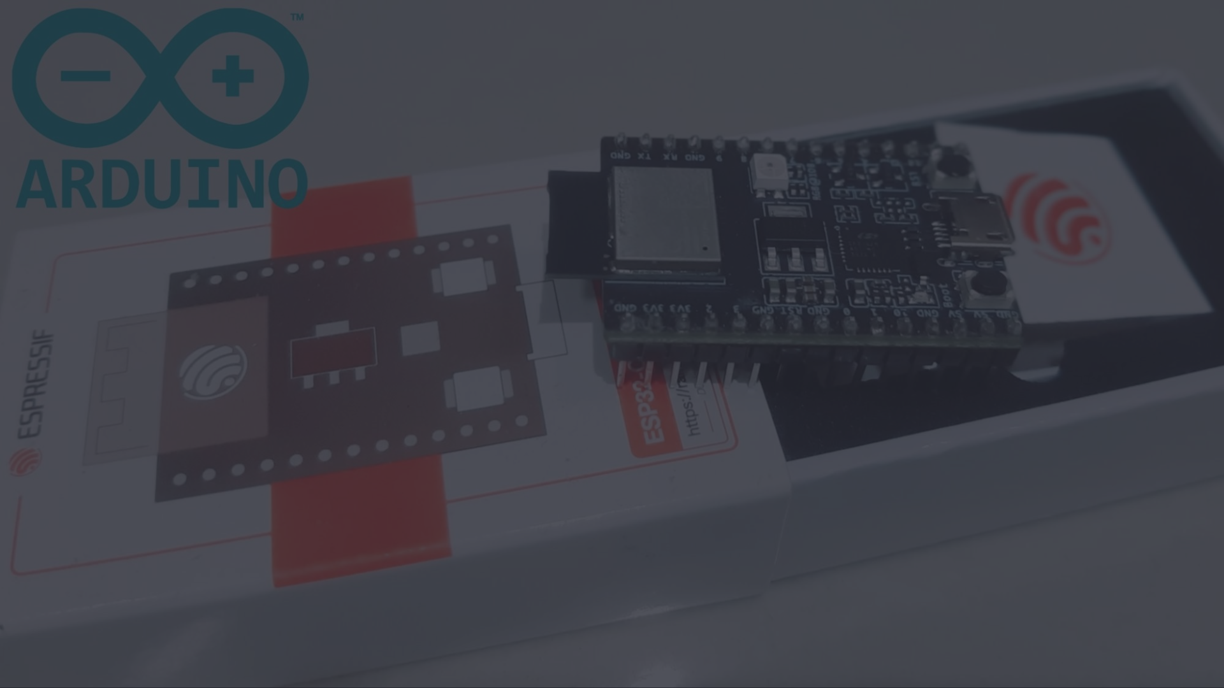
前端实现
1
ESP32编程
2
用户界面设计
Arduino IDE配置，定位模块驱动与数据解析，实时数据传输
OLED显示屏应用，用户交互设计，实时信息展示

Slide 5
后端实现
Flask框架概述
数据库管理
Web页面设计
为何选择Flask，Flask基础介绍，RESTful API设计
数据库选择，表结构设计，数据库连接与操作
用户登录与注册，轨迹可视化展示，里程排名页面设计

Slide 6
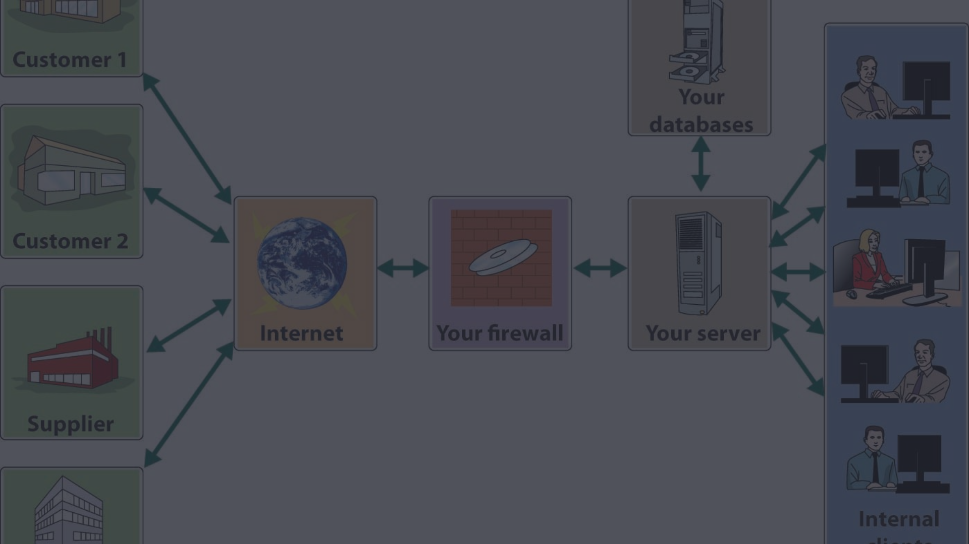


数据通信与同步
前后端通信
云存储与同步
RESTful API的使用，数据格式定义与解析
数据备份与恢复，多端同步策略

Slide 7

安全性与隐私保护
数据加密与传输安全
用户隐私保护
SSL/TLS协议，数据加密算法选择
用户数据匿名化处理，隐私政策与合规性

Slide 8

演示与测试
1
前端设备测试
定位准确性测试，数据传输稳定性测试
后端系统测试
2
数据库操作测试，API功能测试

Slide 9

结果与展望
1
实现目标总结
2
未来优化与拓展
定位功能，轨迹记录与展示，里程排名
用户反馈与改进，新功能的引入，社区互动与分享

Slide 10
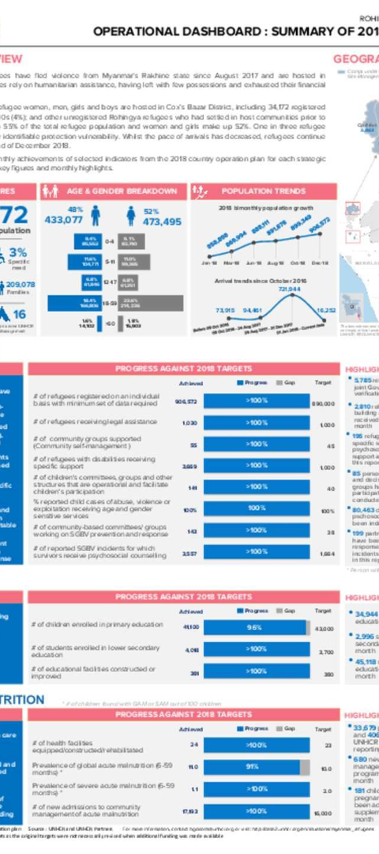
总结
1
成果总结
达成目标回顾，技术亮点总结
2
感谢与致辞

